Slide 1


Mémoire de Projet Fin d’Études
Contribution à la mise en place de la plateforme Requestor du projet Digital Procurement
Présenté par:
Membres du jury:
BOUMHICHA El Mehdi
Mme ADDOU Malika – EHTP
LMOUSSAOUI Mohamed
M. BOUTAHAR Jaouad – EHTP
M. EL HATIMI Badr – EHTP
M. BOUMHI Imad Eddine – OCP SA
22/06/2018
Année universitaire 2017/2018

Slide 2
INTRODUCTION
Pratiques managériales
Modes de fonctionnement
Culture
Processus
Transformation Digitale
Façon de communiquer
Notes:
TF désigne le processus qui consiste pour une organisation, à intégrer pleinement les technologies digitales dans l’ensemble de ses activités.
Le digital entraine des évolutions comportementales, les entreprises sont en effet amenées à repenser :
N’étant pas une exception de ces entreprises, le groupe OCP a élaboré des politiques pour lancer le processus de la transformation digitale. C’est dans ce cadre que s’inscrit notre projet fin d’études.

Slide 3
01
CONTEXTE DU PROJET
02
CONDUITE DU PROJET
03
ÉTUDE PRÉLIMINAIRE
Plan
04
SPÉCIFICATION GÉNÉRALES
05
ANALYSE ET CONCEPTION
06
RÉALISATION
07
CONCLUSION ET PERSPECTIVES

Slide 4
I
CONTEXTE DU PROJET

Slide 5

I
CONTEXTE DU PROJET
ORGANISME D’ACCUEIL
THÈME
Première entreprise industrielle marocaine
L’industrie de phosphates & la production des engrais
OBJECTIFS
un portefeuille de 160 clients
CA de 42,7 milliards MAD (en 2016)
BEST PRICE
Environ 21000 collaborateurs
Notes:
• Première entreprise industrielle du Maroc, l’Office Chérifien des Phosphates (OCP) est un des leviers clé de l’économie marocaine depuis sa création en 1920.
• L’OCP s’impose comme un des leaders mondiaux de l’industrie de phosphates et de la production d’engrais phosphatés.
• Le Groupe a connu une expansion considérable, Il gère aujourd’hui un portefeuille de 160 clients et se distingue par une forte présence à travers le Maroc et à l’étranger.
• Il a généré environ 42,7 Milliard de MAD en 2016
• Son effectif est estimé par environ 21000 collaborateurs

Slide 6
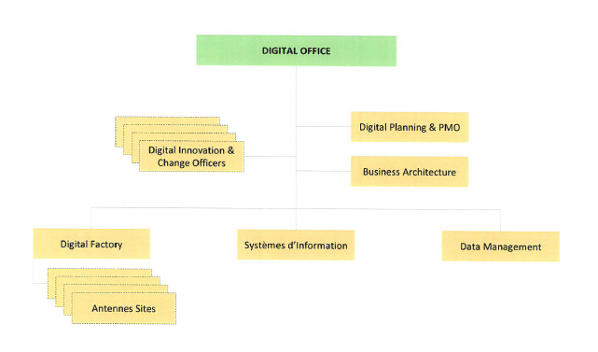
I
CONTEXTE DU PROJET
ORGANISME D’ACCUEIL
THÈME
OBJECTIFS
BEST PRICE
Notes:
Au vu des opportunités stratégiques qu’offre le digital au groupe, L’OCP SA a décidé de créer une nouvelle entité « Digital Office » dirigée par un « Chief Digital Officer ». Cette entité est rattachée à la Direction Générale, et est en charge de conduire la transformation digitale et de renforcer la culture digitale au sein du groupe. Afin de créer les synergies nécessaires pour mener à bien sa mission, l’entité « Systèmes d’Information » lui est rattachée directement.

Slide 7

I
CONTEXTE DU PROJET
ORGANISME D’ACCUEIL
THÈME
SCRUM MASTERS
PRODUCTS OWNERS
FULL-STACK
DEVELOPPEURS
OBJECTIFS
BEST PRICE
DATA SCIENTISTS
EQUIPE
DEVOPS
DELIVERY LEADS
Notes:
Une digital factory est un lieu collaboratif et inventif, qui a fait son apparition il y a quelques années dans des entreprises de différents secteurs en Europe et aux Etats-Unis.
Il s'agit d'un laboratoire dédié à l'innovation qui regroupe des équipes aux profils pluridisciplinaires engagées autour de la transformation globale de la compagnie ->
Qui incluent :
des Scrum Masters (coaches agiles)
des Product Owners (chefs de produit)
des Full-Stack développeurs ( livrer rapidement )
des Data Scientists (analystes de données)
une équipe DevOps (veille sur l'intégration continue des projets)
des Delivery Lead (manager l’équipe)

Slide 8
I
CONTEXTE DU PROJET
ORGANISME D’ACCUEIL
THÈME
2. Demande d’achat
OBJECTIFS
1. Expression de besoin
3. Appel d’offre
4. Commande
BEST PRICE
6. Facturation
5. Livraison
7. Règlement
Notes:
Pour notre projet, on s'intéresse au processus d’approvisionnement qui comporte les étapes suivantes:
EB faite par le demandeur, si cette EB est validée par le service d’approvisionnement, elle devient une DA. Cette DA subit tout un process avant qu’elle passe à l’étape de l’AO. Une fois à la phase AO, des évaluations sont faites par une commission afin de choisir le fournisseur. Une fois le fournisseur séléctionné, le process de la commande se lance suivit de la livraison ensuite la facturation et enfin le règlement.
La complexité de ce processus et la volonté de le couvrir de bout en bout a amené au lancement du projet Requestor.

Slide 9
I
CONTEXTE DU PROJET
ORGANISME D’ACCUEIL
THÈME
OBJECTIFS
Affichage & suivi de l’ensemble des factures
Affichage & gestion
des attachements
Affichage & suivi de l’ensemble des commandes
Envoi & récéption
des notifications
Affichage & suivi de l’ensemble des demandes d’achat
Consultation de
tableaux
de bord
BEST PRICE
Chef de projet
Notes:
Notre projet de stage consiste à contribuer à la réalisation de la plateforme « Requestor » du grand projet « Digital procurement ». Il entre dans le cadre de la stratégie de digitalisation des processus du groupe OCP et de ses flux d’informations.
Elle est destinée principalement aux chefs de projet qui travaillent au sein du groupe afin de leur permettre d’avoir, en temps réel, plus de transparence sur l’ensemble des étapes du processus d’approvisionnement.
Elle va permettre principalement de:

Slide 10
II
CONDUITE DU PROJET

Slide 11
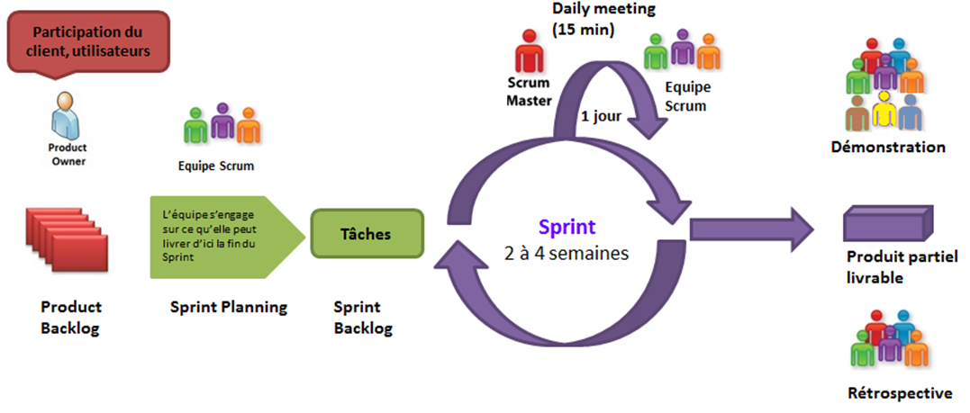
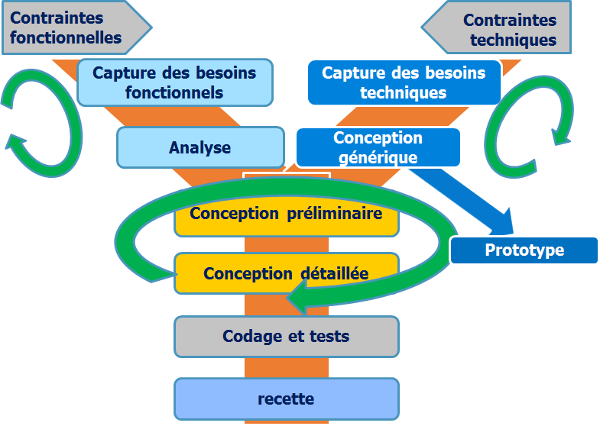

II
CONDUITE DU PROJET
DÉMARCHE DU PROJET
MÉTHODES DE GESTION ET DE DEVELOPPEMENT
PLANIFICATION DU PROJET
Participation du client, utilisateurs
Notes:
Pour la méthode de gestion de projet nous avons travaillé avec la méthode agile SCRUM.
Au démarrage, le PO met en place le Backlog du projet qui est une liste des fonctionnalités attendues du produit final.
Au début de chaque sprint, une réunion est faite entre la squade & le PO pour discuter les fonctions à produire au cours du sprint.
Nos sprints durent 2 semaines durant lesquelles on fait des réuinions quotidennes pour discuter l’avancement.
Dans chaque sprint nous appliquons la méthode de développement 2TUP.
À la fin du sprint, tout le monde se réunit pour effectuer la retrospective et la démonstration du sprint.

Slide 12
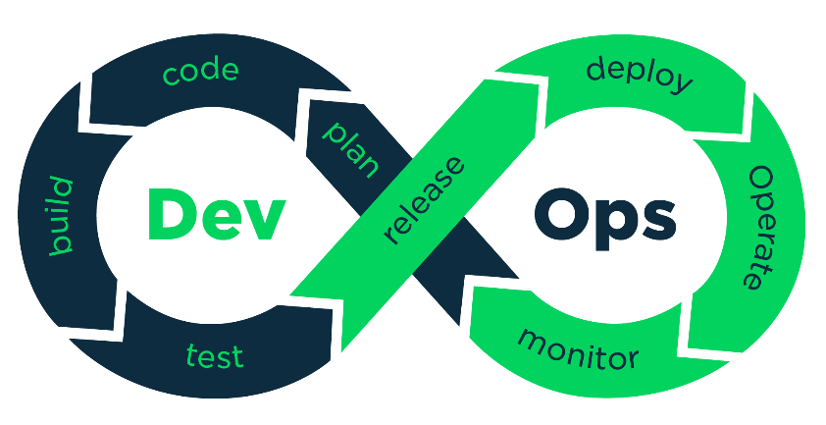
II
CONDUITE DU PROJET
DÉMARCHE DU PROJET
Pratique de Developpement
PLANIFICATION DU PROJET
20/06/2017
Notes:
Nous avons aussi travaillé avec l’approche DevOps qui est un ensemble de pratiques permettant de développer, tester et livrer des logiciels plus rapidement et avec plus de fiabilité.

Slide 13
II
CONDUITE DU PROJET
DÉMARCHE DU PROJET
Ressources humaines
PLANIFICATION DU PROJET
 | Nom & prénom | Rôle
Comité de suivi | Pr. Malika ADDOU | Encadrant au sein de l’EHTP
 | M. Abdelhaq EL AIBI | Technical Lead, encadrant au sein de la Digital Factory OCP.
 | M. Karim KHALFI | Delivery Lead
Maîtrise d’ouvrage | M. Abdelaziz HARRATI | Product Owner
Maîtrise d’œuvre | Mlle Maryam ZIAD M. Ayoub DEQQAQ M. Khalifa RHABI | Développeurs full-stack
 | M. Ayoub QABBAL | Coach Agile
 | M. Hosni OUELDBELGARNE | DevOps
 | Mlle Zainab SOULAYMANI | UX Designer
 | M. El Mehdi BOUMHICHA M.Mohamed LMOUSSAOUI | Elèves Ingénieurs à l’EHTP
20/06/2017

Slide 14
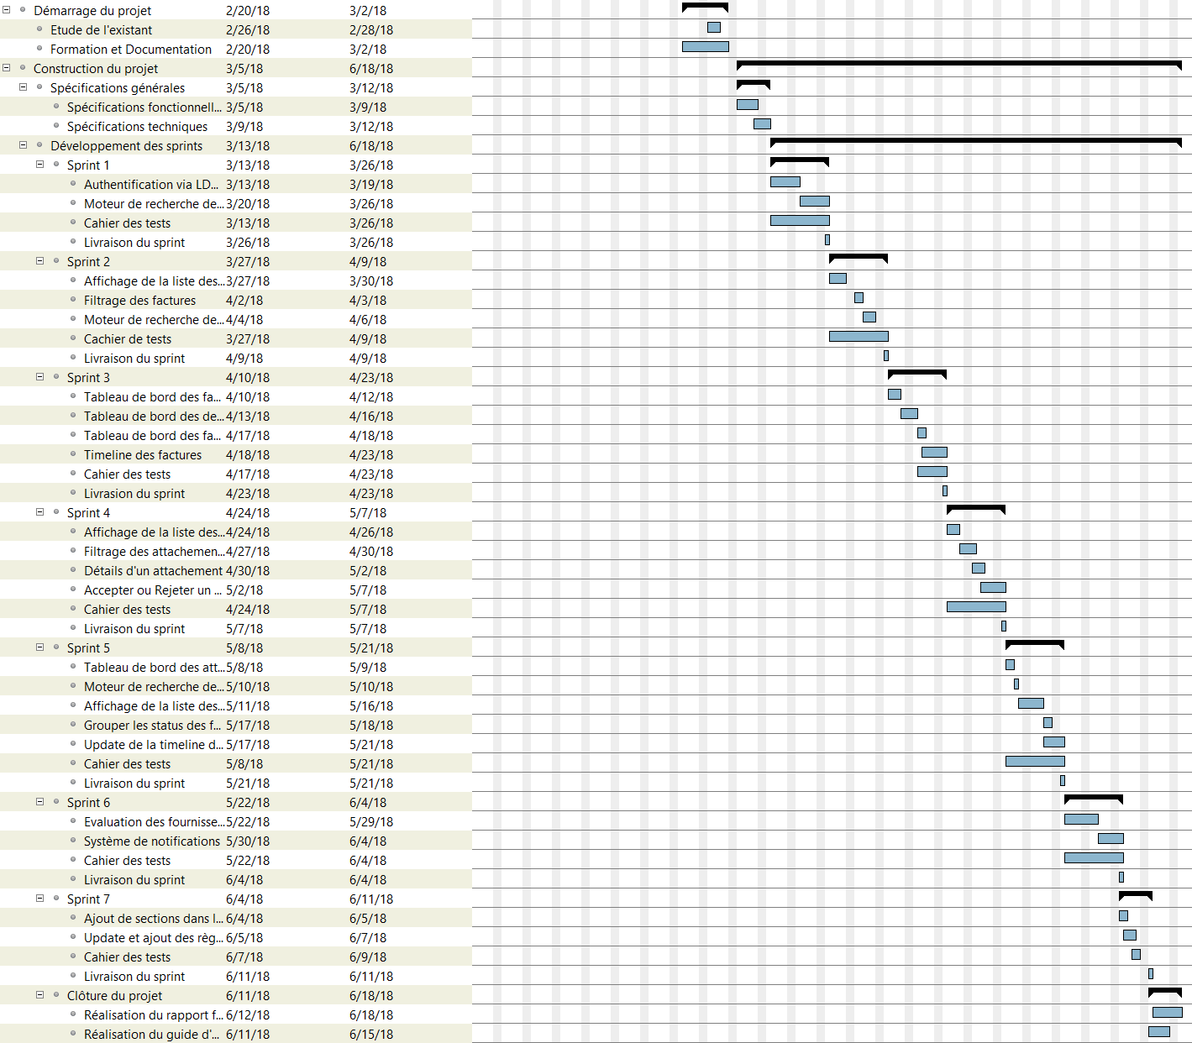
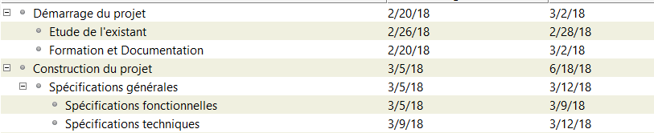
II
CONDUITE DU PROJET
DÉMARCHE DU PROJET
PLANIFICATION DU PROJET

Slide 15
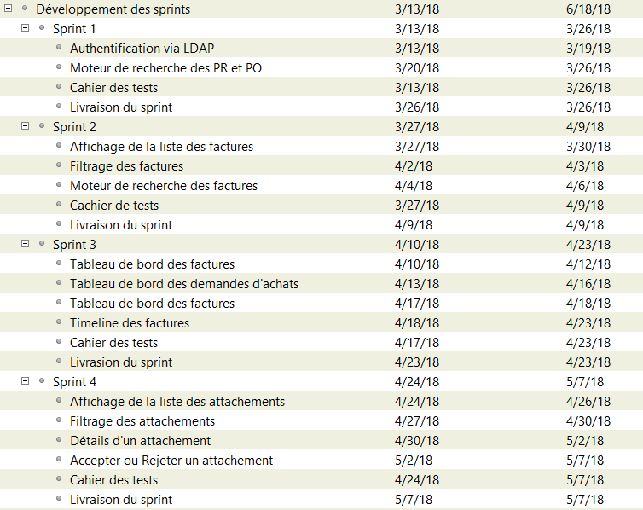
II
CONDUITE DU PROJET
DÉMARCHE DU PROJET
PLANIFICATION DU PROJET

Slide 16
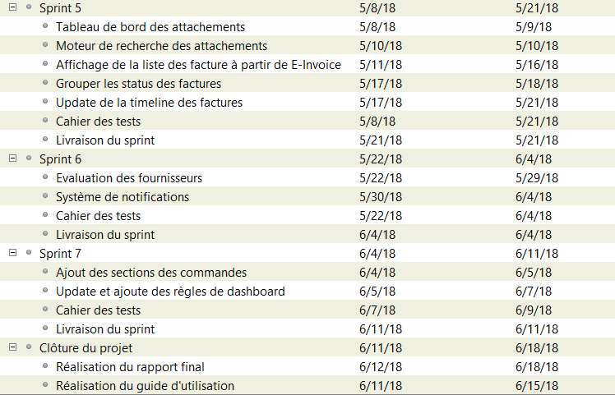
II
CONDUITE DU PROJET
DÉMARCHE DU PROJET
PLANIFICATION DU PROJET

Slide 17
III
ETUDE PRÉLIMINAIRE

Slide 18

III
ETUDE PRÉLIMINAIRE
ÉTUDE DE L’EXISTANT
LIMTATION DE L’EXISTANT
SOLUTION PROPOSÉE
Notes:
OCP SA opte à utiliser un ensemble de solutions logicielles pour simplifier le processus d'achat pour les fonctionnaires de l'entreprise particulièrement les chefs de projet, réduire les erreurs de facturation et accélérer l'acquisition des factures et des commandes.
Ces opérations sont gérées par les trois systèmes de la manière suivante :
Oracle EBS gère la phase d'expression et validation du besoin ainsi que la gestion des commandes et le suivi des livraisons et des réceptions.

Slide 19

III
ETUDE PRÉLIMINAIRE
ÉTUDE DE L’EXISTANT
LIMTATION DE L’EXISTANT
SOLUTION PROPOSÉE
Notes:
E-Achat récupère les demandes d'achats depuis Oracle EBS pour s'occuper de la phase d'appel d'offre ensuite il s'occupe de la gestion des relations avec les fournisseurs.

Slide 20

III
ETUDE PRÉLIMINAIRE
ÉTUDE DE L’EXISTANT
LIMTATION DE L’EXISTANT
SOLUTION PROPOSÉE
Notes:
E-invoice pour la facturation et paiement, il s’agit d’une solution électronique utilisée par les fournisseurs, pour présenter et contrôler leurs factures et s'assurer du processus de facturation.

Slide 21


III
ETUDE PRÉLIMINAIRE
ÉTUDE DE L’EXISTANT
La complexité de l’infrastructure
LIMTATION DE L’EXISTANT
Le risque de confusion des fonctionnalités
Une couverture non exhaustive du processus
SOLUTION PROPOSÉE
La solution n’est pas responsive
Notes:
L’existant présente plusieurs limitations à savoir :
La compléxité de l’infrastructure qui comporte 3 logiciels différents ce qui cause un manque de fuidité pour l’utilisateur.
Le risque de confusion des fonctionnalités proposées par chaque logiciel.
Une couverture non exhaustive du processus.
La solution n’est pas responsive.

Slide 22
III
ETUDE PRÉLIMINAIRE
ÉTUDE DE L’EXISTANT
LIMTATION DE L’EXISTANT
SOLUTION PROPOSÉE
PORTAIL REQUESTOR
Données Commandes
Données Factures
Données Appel d’offre
Notes:
Couvrir le processus d’approvisionnement de bout en bout.
Centraliser l’information sur une seule plateforme.
Proposer une solution responsive adaptable aux appareils mobiles et tablettes.
Envoi de notifications aux chefs de projet lors du déclenchement d’un événement impactant le processus.
Proposer des tableaux de bord avec des indicateurs clés.

Slide 23
IV
SPÉCIFICATION GÉNÉRALES

Slide 24
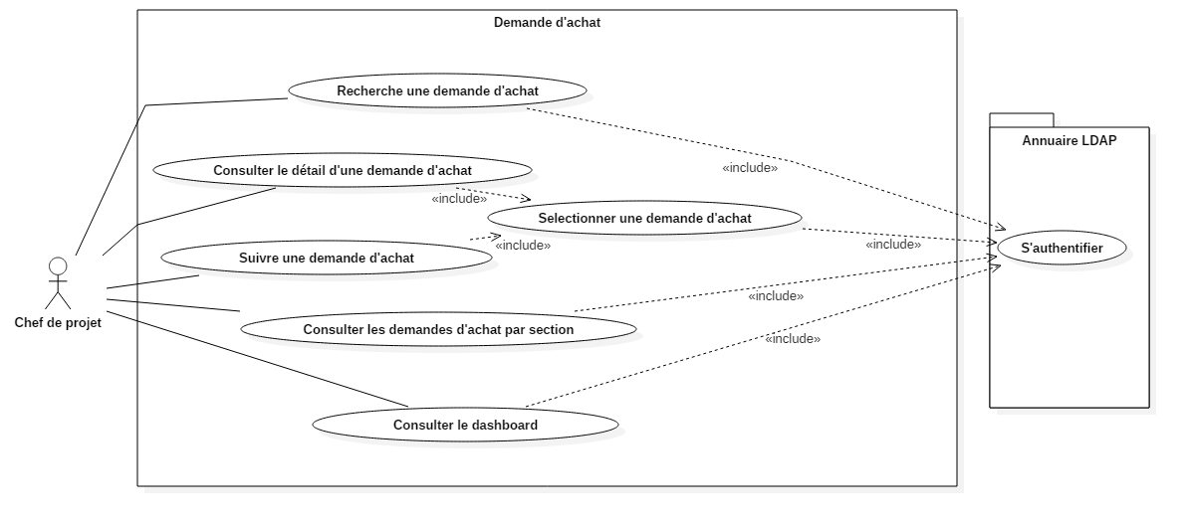
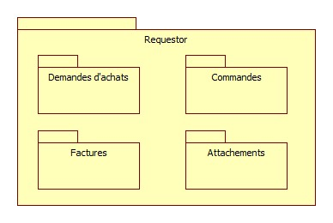
IV
SPÉCIFICATION GÉNÉRALES
SPÉCIFICATIONS FONCTIONNELLES
IDENTIFICATION DES PACKAGES
SPÉCIFICATIONS TECHNIQUES
Notes:
La spécifications générales comporte les spécifications fonctionnelles et techniques.
En ce qui concerne la partie fonctionnelle,
Nous exposons les différentes fonctionnalités en identifiant 4 packages :
Premièrement les demandes d’achat qui sont générés après la phase d’expression de besoin.

Slide 25
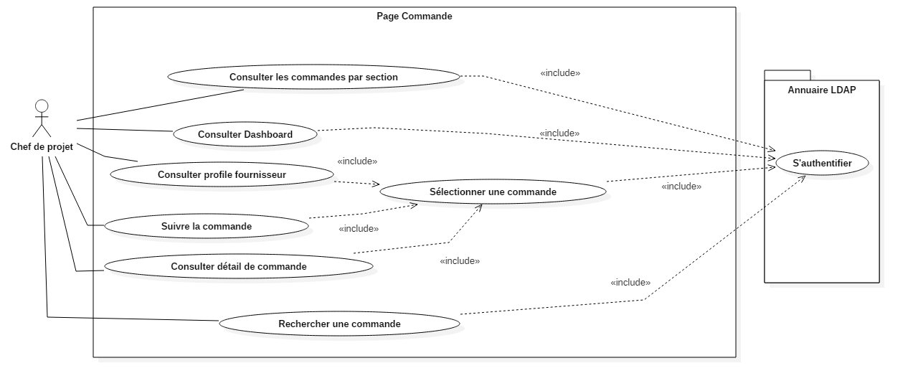
IV
SPÉCIFICATION GÉNÉRALES
SPÉCIFICATIONS FONCTIONNELLES
IDENTIFICATION DES PACKAGES
SPÉCIFICATIONS TECHNIQUES
Notes:
La création de commande est un processus déclenché juste après la phase de demande d’achat.

Slide 26
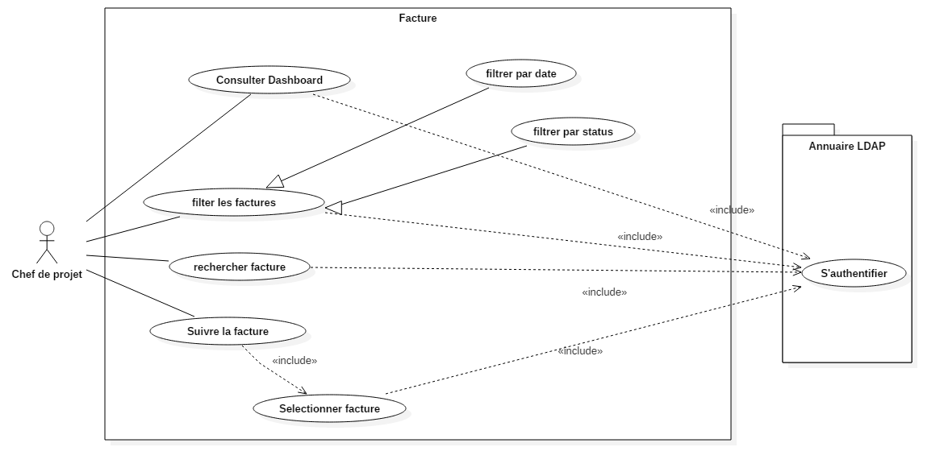
IV
SPÉCIFICATION GÉNÉRALES
SPÉCIFICATIONS FONCTIONNELLES
IDENTIFICATION DES PACKAGES
SPÉCIFICATIONS TECHNIQUES
Notes:
Après la récéption de commandes, les factures sont établis.

Slide 27
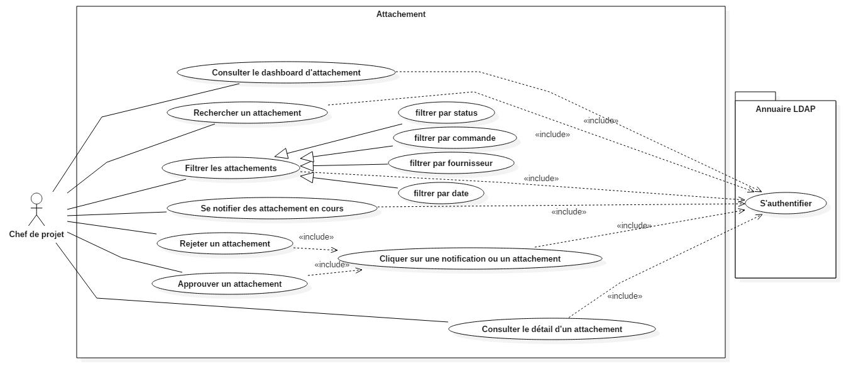
IV
SPÉCIFICATION GÉNÉRALES
SPÉCIFICATIONS FONCTIONNELLES
IDENTIFICATION DES PACKAGES
SPÉCIFICATIONS TECHNIQUES
Notes:
Les attachements sont une livraison partiel d’articles liés aux commandes

Slide 28
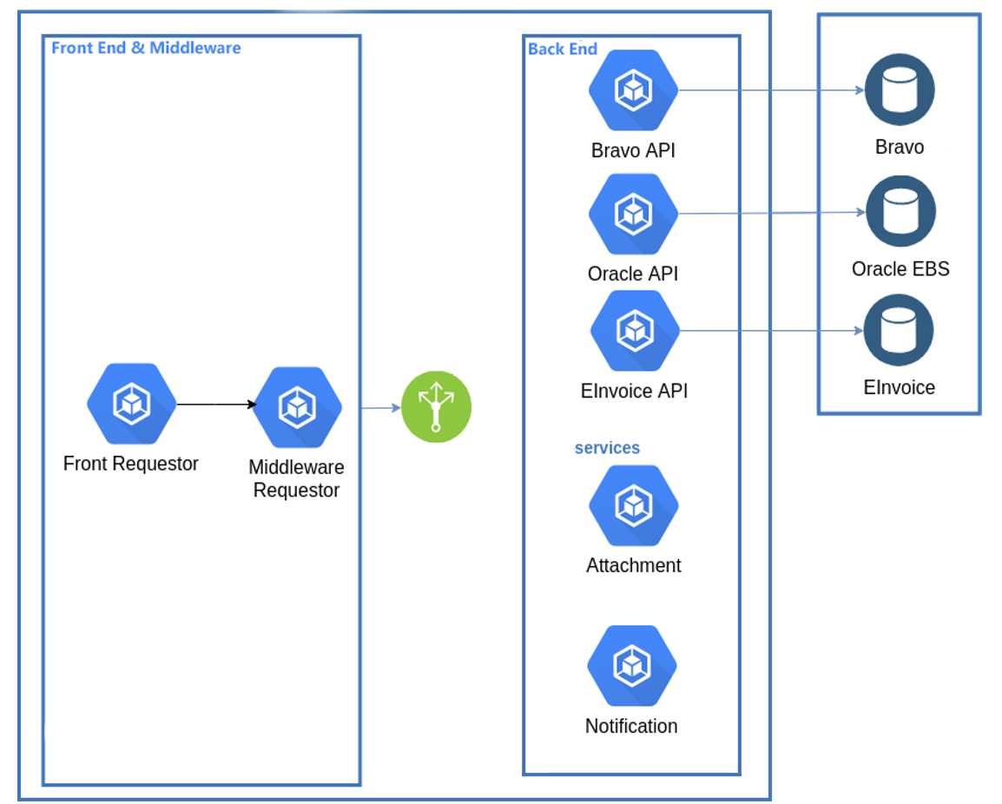
IV
SPÉCIFICATION GÉNÉRALES
SPÉCIFICATIONS FONCTIONNELLES
SPÉCIFICATIONS TECHNIQUES
k8s DNS
Notes:
Dans cette partie, nous présenterons l’architecture technique qui est orienté services.

Slide 29
V
ANALYSE ET CONCEPTION

Slide 30
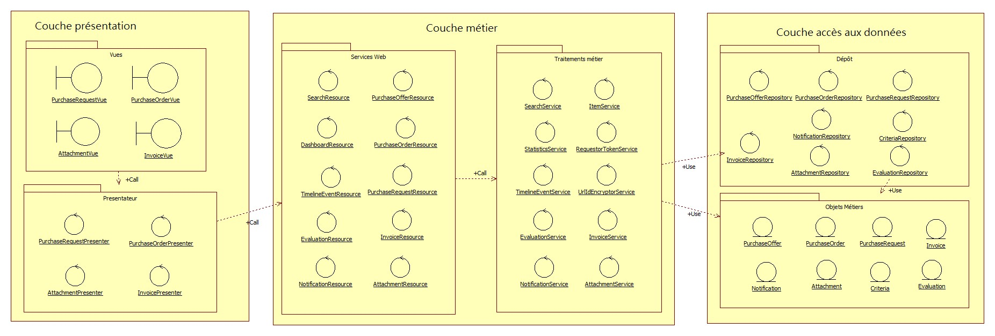
V
ANALYSE ET CONCEPTION
CONCEPTION GÉNÉRALE
CONCEPTION DÉTAILLÉ

Slide 31
V
ANALYSE ET CONCEPTION
CONCEPTION GÉNÉRALE
CONCEPTION DÉTAILLÉ
Demande d’achat
Commande
Facture
Attachement

Slide 32
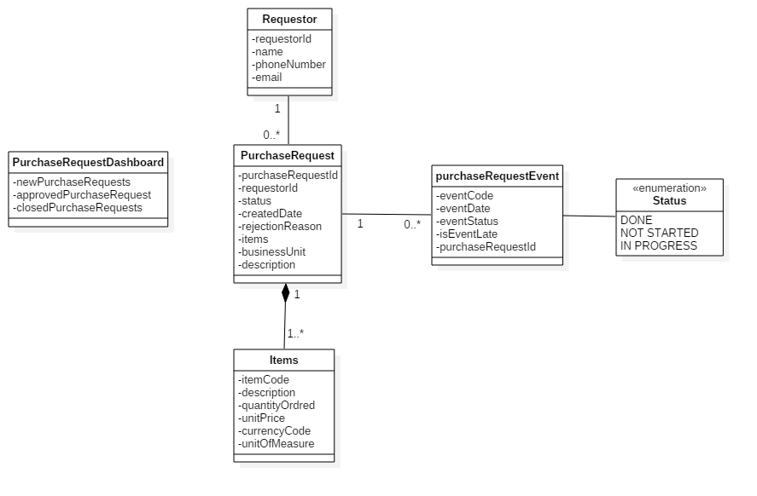
V
ANALYSE ET CONCEPTION
Demande d’achat
CLASSES CANDIDATES :

Slide 33
VI
REALISATION

Slide 34









VI
RÉALISATION
ENVIRONNEMENT DU PROJET
DÉMONSTRATION

Slide 35
VI
RÉALISATION
ENVIRONNEMENT DU PROJET
DÉMONSTRATION

Slide 36
VII
CONCLUSION ET PERSPECTIVES

Slide 37

VII
CONCLUSION ET PERSPECTIVES
CONCLUSION
DIFFICULTÉS
Plus de transparence sur le processus d’approvisionnement
Centralisation des informations sur une seule plateforme
PERSPECTIVES
Adaptation aux appareils mobiles
Envoi et réception des notifications
Tous les objectifs ont été atteints

Slide 38
VII
CONCLUSION ET PERSPECTIVES
CONCLUSION
DIFFICULTÉS
■ Problèmes d’accès à la base de données
■ Dépendances externes avec d’autres entités
PERSPECTIVES

Slide 39

VII
CONCLUSION ET PERSPECTIVES
CONCLUSION
DIFFICULTÉS
PERSPECTIVES
Extension de l’application par d’autres modules
Evoluer le système de notifications.
Besoins générées à partir des feedbacks des utilisateurs

Slide 40
Mémoire de Projet Fin d’Études
Contribution à la mise en place de la plateforme Requestor du projet Digital Procurement
Présenté par:
Membres du jury:
BOUMHICHA El Mehdi
Mme ADDOU Malika – EHTP
LMOUSSAOUI Mohamed
M. BOUTAHAR Jaouad – EHTP
M. EL HATIMI Badr – EHTP
M. BOUMHI Imad Eddine – OCP SA
22/06/2018
Année universitaire 2017/2018

